Slide 1
真实项目实践(2)
网络应用开发项目实践(Java)
刘笑锋 （QQ:84539606）

Slide 2
目录
上次课内容回顾
Git提交
完成省市县的选择(三级联动）

Slide 3
实践项目介绍
可以罗列出全国所有的省、市、县
可以查看全国任意城市的天气信息
可以自由的切换城市，去查看其他城市的天气
提供手动更新一集后台自动更新天气的功能

Slide 4
上次课内容回顾
项目启动 P486-498 Git准备
完成ListView显示省级内容3.2、 3.5.1
TextView
ListView
Adapter、ArrayAdapter

Slide 5
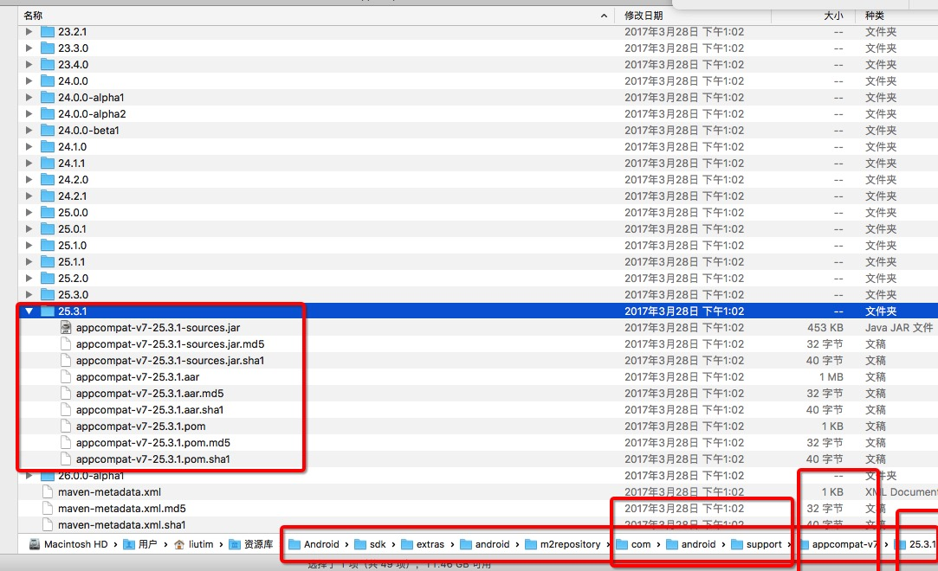
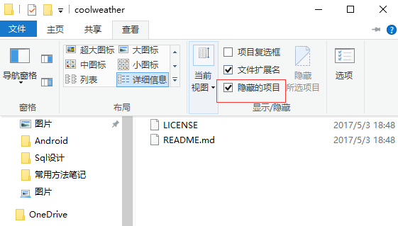
关键点

Slide 6
Git提交
如何把自己每次所做的内容提交上去？备份与历史记录
提交时(Commit)不能有语法错误

Slide 9
今日任务：完成省市县的选择(三级联动）

Slide 10
今日任务：完成省市县的选择(三级联动）
单击时，能否显示用Toast你选了什么省份？
能否把选择的省份传递到第二个Activity？
能否根据传递过来的参数选择要显示的市数据？
改变城市列表界面的标题为相应省文字，如“浙江省”

Slide 11
注意点之添加新文件

Slide 12
ListView 点击 事件 处理

